Slide 1
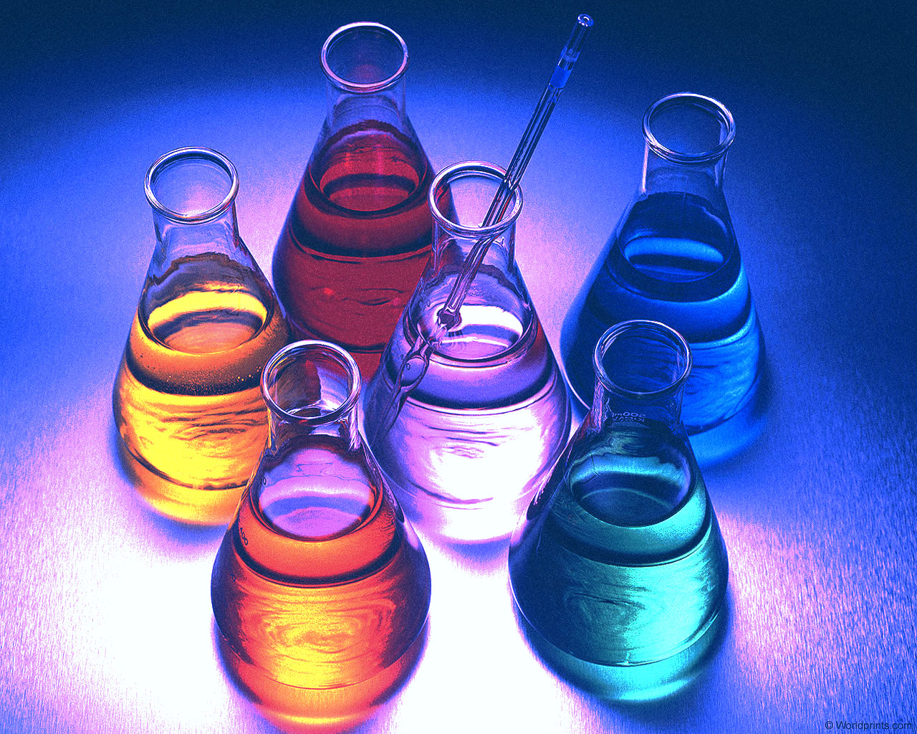
สมดุลเคมี
สมดุลเคมี
สมดุลเคมี

Slide 2

สมดุล
ในสารละลายอิ่มตัว
ค่าคงที่สมดุล(K)
1
สมดุล
ในปฏิกิริยาเคมี
สมดุล
ระหว่างสถานะ
2
การเปลี่ยนแปลง
ที่ผันกลับได้
ความสัมพันธ์ระหว่างความเข้มข้นของสาร
ณ ภาวะสมดุล
สมดุลเคมี
4
หลักของ
เลอชาเตอลิเอ
3
5
สมดุลเคมี
ในสิ่งมีชีวิต
และสิ่งแวดล้อม
ปัจจัยที่มีผลต่อ
ภาวะสมดุล
การใช้หลัก
เลอชาเตอลิเอในอุตสาหกรรม
ความเข้มข้น
ของสาร
อุณหภูมิ
ความดัน

Slide 3
นักเรียนแบ่งกลุ่ม 5 กลุ่ม
แบ่งชายหญิงคละกัน กลุ่มละเท่า ๆ กัน
1. แบ่งหัวข้อ ทำงาน ตามหัวข้อที่กล่าวมา กลุ่มละ 1 หัวข้อ
2. จับฉลากหัวข้อที่ต้องทำภาระงาน คือ หนังสือเล่มเล็ก หรือ
บทเรียนแบบการ์ตูน ตามหัวข้อที่ได้
3. ประชุม วางแผน รูปแบบการทำงาน แบ่งหน้าที่
จัดทำปฏิทินงานร่วมกัน อย่างเป็นขั้นตอนส่งครู
4. ปฏิบัติงาน ตามปฏิทินงาน ส่งครูตรวจตามระยะเวลาที่กำหนด

Slide 4
เริ่มเลยนะ
สมดุลเคมี
สมดุลเคมี

Slide 5
ปฏิกิริยาเคมี แบ่งตามลักษณะการเกิดปฏิกิริยา
มี 2 ลักษณะ คือ
1. ปฏิกิริยาเคมีที่เกิดโดยสมบูรณ์ (ปฏิกิริยาผันกลับไม่ได้)
คือปฏิกิริยาที่เกิดปฏิกิริยาจนเสร็จเมื่อสารตั้งต้นหมด
ปฏิกิริยาก็จะหยุด ไม่มีการเปลี่ยนแปลงอีกต่อไป
2. ปฏิกิริยาเคมีที่เกิดโดยไม่สมบูรณ์ (ปฏิกิริยาที่ผันกลับได้)
คือปฏิกิริยาที่เกิดจนได้ผลิตภัณฑ์แล้ว สารผลิตภัณฑ์สามารถ
ทำปฏิกิริยากันกลับมาเป็นสารตั้งต้นได้อีก และเกิดอยู่
ตลอดเวลา

Slide 6
ลองทำดู
สมดุลเคมี
สมดุลเคมี

Slide 7

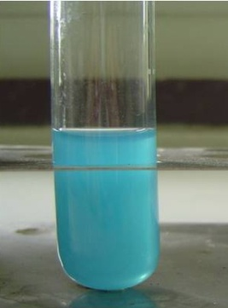
ปฏิกิริยาเคมีที่ผันกลับได้
จากการทดลองศึกษาปฏิกิริยาระหว่างสารละลาย CuSO₄ กับสารละลายกรด HCl ดังภาพ
เติม H₂O
จนสารละลายเปลี่ยนสี
เติม HCl
จนสารละลายเปลี่ยนสี
สารละลาย CuSO₄

Slide 8
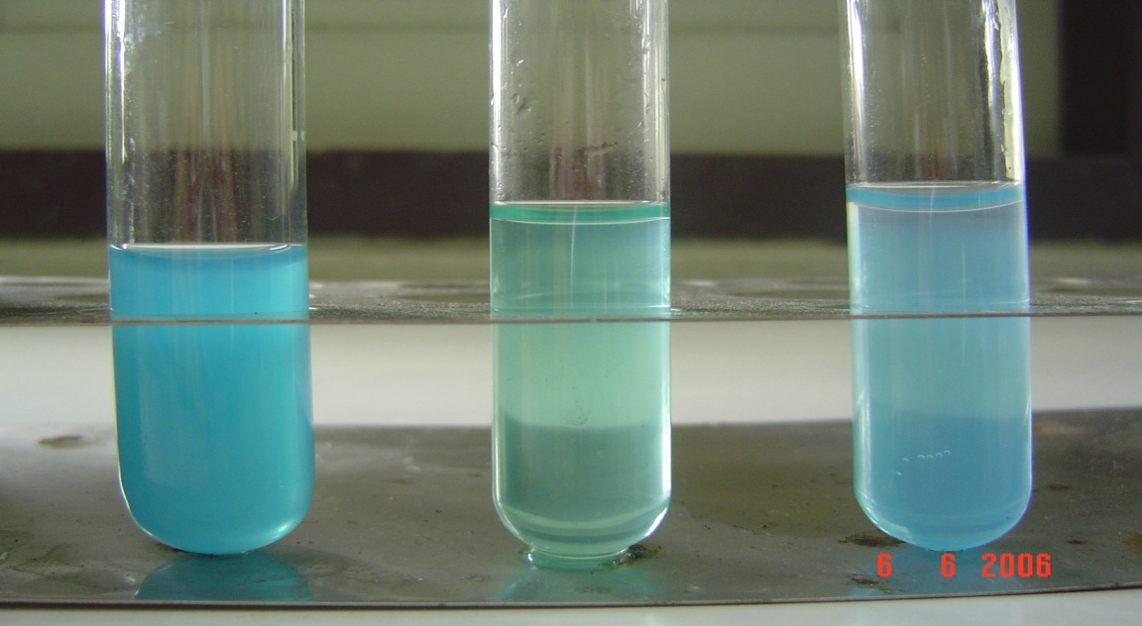
ปฏิกิริยาเคมีที่ผันกลับได้
จากการทดลองศึกษาปฏิกิริยาระหว่างสารละลาย CuSO₄ กับสารละลายกรด HCl ดังภาพ
สารละลาย CuSO₄
เติม HCl
เติม H₂O

Slide 9
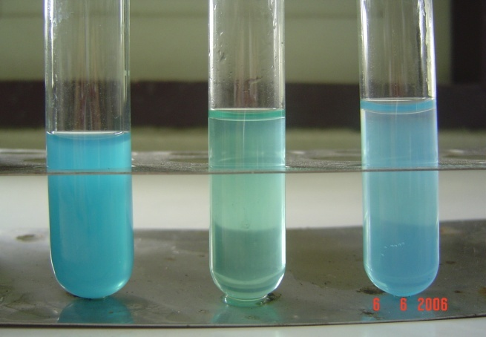
ปฏิกิริยาเคมีที่เกิดขึ้น เมื่อเติมกรด HCl ลงใน CuSO₄ คือ
[Cu(H₂O)₄ ]²⁺
+ 4Cl ⁻
[Cu(Cl )₄ ]² ⁻ + 4 H₂O
สีฟ้า
ไม่มีสี
สีเหลือง
ไม่มีสี
เมื่อเติม น้ำลงไปอีกครั้ง จะเกิดปฏิกิริยาย้อนกลับ คือ
[Cu(Cl )₄ ]² ⁻ + 4 H₂O
[Cu(H₂O)₄ ]²⁺ + 4Cl ⁻
สีเหลือง
สีฟ้า
แสดงว่าปฏิกิริยานี้จัดเป็น “ปฏิกิริยาที่ผันกลับได้ ”

Slide 10

เขียนแสดงปฏิกิริยาที่ผันกลับได้โดยใช้เครื่องหมาย
[Cu(H₂O)₄ ]²⁺
+ 4Cl ⁻
[Cu(Cl )₄ ]² ⁻ + 4 H₂O
สารตั้งต้นทำปฏิกิริยากันได้ผลิตภัณฑ์ เรียกว่า
“ ปฏิกิริยาไปข้างหน้า ”
และถ้าสารผลิตภัณฑ์ทำปฏิกิริยากันเปลี่ยนกลับมาเป็นสารตั้งต้น เรียกว่า
“ ปฏิกิริยาย้อนกลับ ”

Slide 11
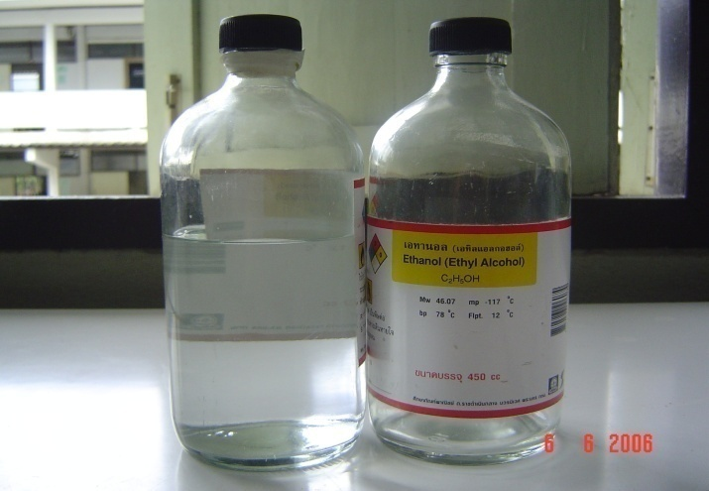
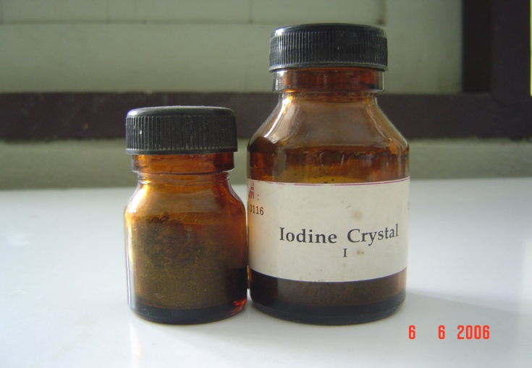

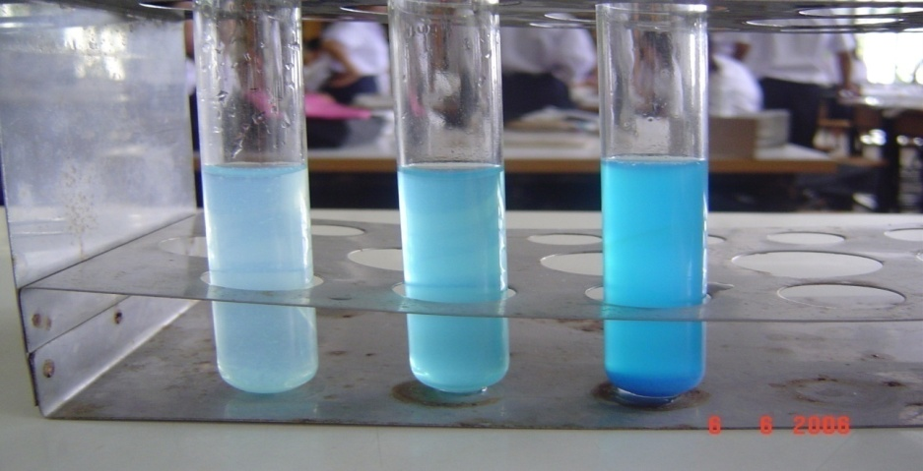
ภาวะสมดุล

Slide 12
การเปลี่ยนแปลงที่ผันกลับได้
การเปลี่ยนแปลงที่ผันกลับได้ หมายถึง การที่สาร
เมื่อเปลี่ยนแปลงแล้วสามารถเปลี่ยนกลับมาเป็นสารเดิมได้อีก เช่น
น้ำระเหยเป็นไอน้ำ และสามารถควบแน่นกลับมาเป็นน้ำดังเดิม
น้ำ
ไอน้ำ
ลองไปศึกษาภาพประกอบคำอธิบาย กันต่อไป

Slide 13
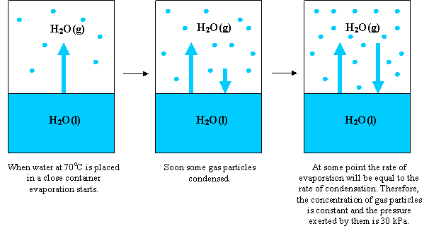
ภาพแสดงการระเหยของน้ำในภาชนะปิด
น้ำเริ่มระเหยเป็นไอ
ไอน้ำเริ่มควบแน่น
อัตราการระเหย = อัตราการควบแน่น

Slide 14
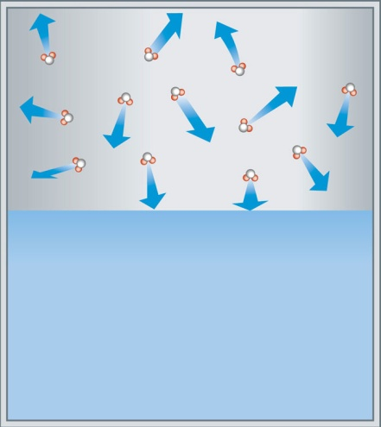
เมื่อน้ำระเหยเป็นไอ และไอน้ำควบแน่นกลับมาเป็นน้ำ และเกิดในระบบปิด ระดับของน้ำจะค่อย ๆ ลดลง
การระเหยและควบแน่นจะเกิดควบคู่กันตลอดเวลา จนในที่สุดเมื่ออัตราการระเหย = อัตราการควบแน่น
ระดับน้ำจะคงที่ แสดงว่าของเหลวและไออยู่ใน
“ภาวะสมดุล”
เรียกว่า
“สมดุลระหว่างสถานะ”

Slide 15
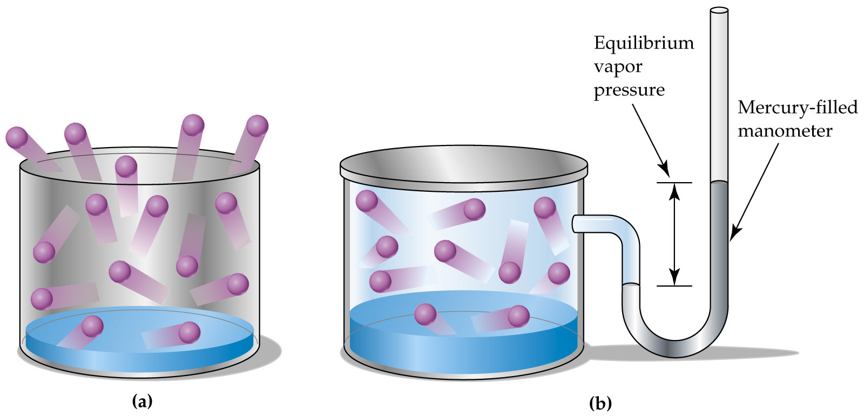
ระบบเปิด ไม่เกิดสมดุล
ระบบปิด เกิดสมดุล

Slide 16
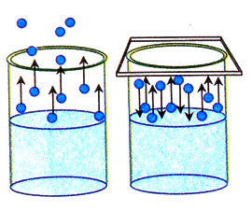
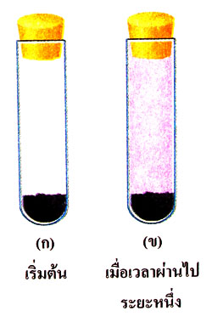
สมดุลระหว่างสถานะ

Slide 17
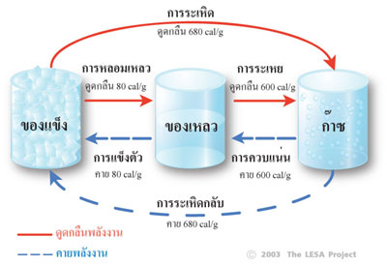
การระเหิด และ การระเหิดกลับ
Sublimation
Deposition
Deposition
การทับถม, การพอกพูน, การระเหิดกลับ

Slide 18

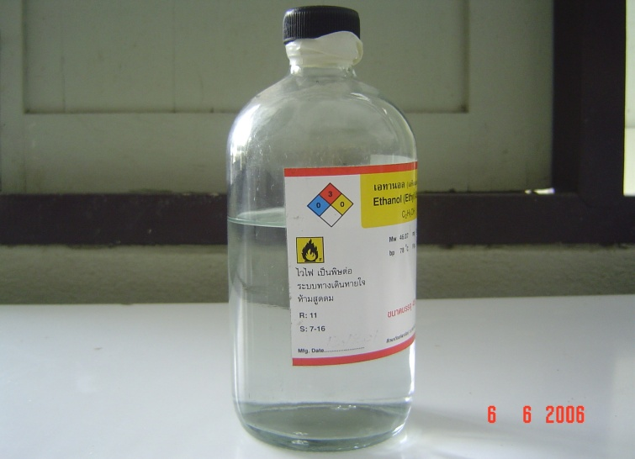
ตัวอย่างอื่น ๆ ของสมดุลระหว่างสถานะ เช่น
การระเหิดของไอโอดีนในภาชนะปิด ดังรูป
น้ำหอม หรือแอลกอฮอล์ ในขวดที่ปิดสนิท
I₂(S) I₂(g)
C₂H₅OH(l) C₂H₅OH(g)

Slide 19
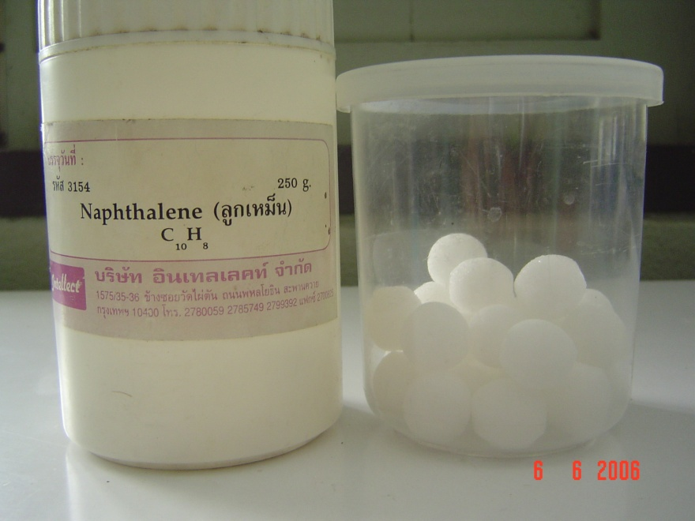
การระเหิดของลูกเหม็น
C ₁₀H ₈ (s) C ₁₀H ₈ (g)
ภาวะสมดุล จะต้องเกิดในระบบปิด
แต่ระบบปิด อาจจะไม่เกิดภาวะสมดุล ก็ได้ เพราะบางระบบ
ไม่สามารถผันกลับได้

Slide 20
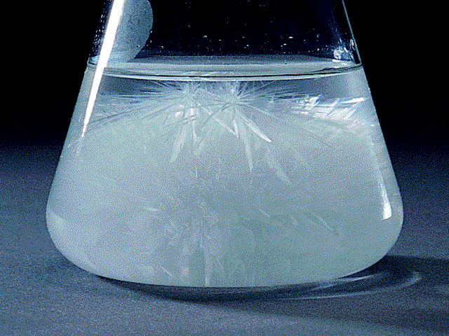
สมดุลในสารละลายอิ่มตัว

Slide 21

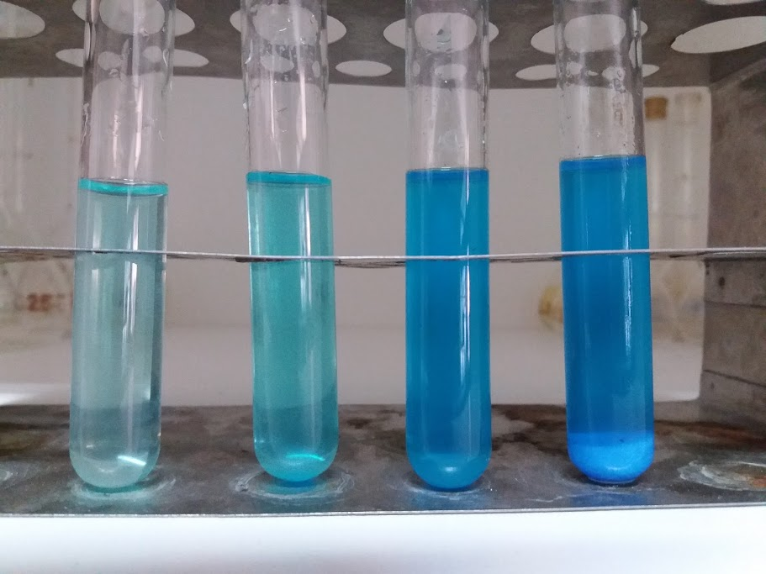
สมดุลในสารละลายอิ่มตัว
เมื่อเติมผลึก CuSO₄ ลงในน้ำ เขย่าให้ละลายจะได้สารละลายสีฟ้าเข้มขึ้นเรื่อย ๆ จนเมื่อ ผลึก CuSO₄ ไม่ละลายต่อไปอีก สีของสารละลายจะมีความเข้มคงที่
ดังรูป

Slide 22
สารละลายขณะนี้จัดเป็นสารละลายอิ่มตัว มี ผลึก CuSO₄ อยู่ในสารละลาย และอยู่ในภาวะสมดุล ที่เรียกว่า
“ ภาวะสมดุลในสารละลายอิ่มตัว ”
มีสมดุลระหว่างการละลาย และการตกผลึก โดยมีการละลายและตกผลึกเกิดขึ้นตลอดเวลา
อัตราการละลาย = อัตราการตกผลึก

Slide 23
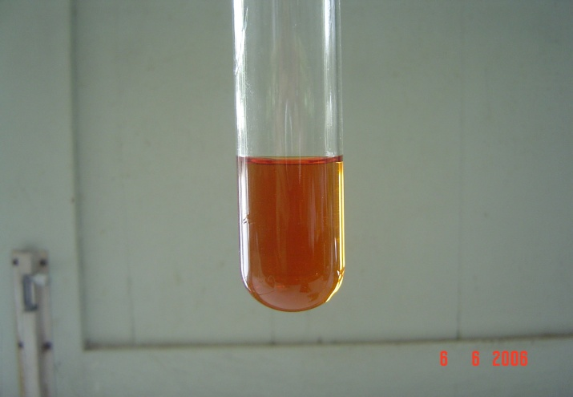
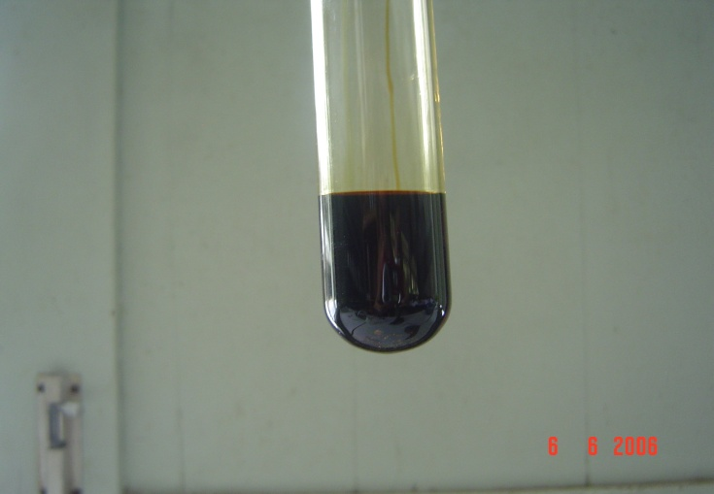
ตัวอย่างการละลายของสารจนเป็นสารละลายอิ่มตัว อื่น ๆ เช่น การละลายของไอโอดีนในเอทานอล ดังภาพ
สารละลายเจือจาง
สารละลายเข้มข้นจนอิ่มตัว
ยังไม่สมดุล
อยู่ในภาวะสมดุล

Slide 24
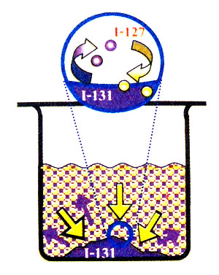
การศึกษาสมดุลของสารละลายไอโอดีนอิ่มตัว
โดยการเติมไอโอดีนกัมมันตรังสีลงไป

Slide 25
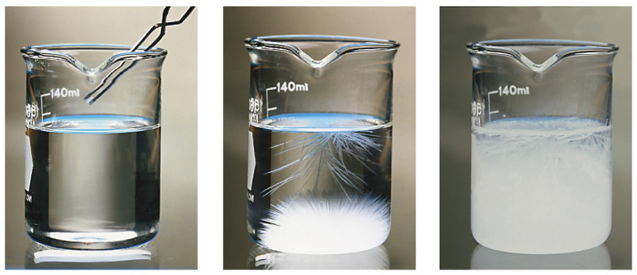
ตัวอย่างการละลายของสารจนเป็นสารละลายอิ่มตัว
ยังไม่สมดุล
อยู่ในภาวะสมดุล

Slide 26
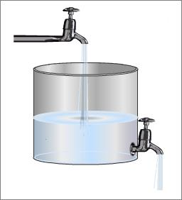
ในสมดุลทั้ง 3 ลักษณะ เมื่อระบบอยู่ในสมดุลแล้วจะไม่เห็นการเปลี่ยนแปลงเกิดขึ้น ระบบมีสมบัติคงที่ แต่ยังมีการเกิดการเปลี่ยนแปลงไปข้างหน้า และย้อนกลับตลอดเวลา ด้วยอัตราเร็วเท่ากัน สมดุลเช่นนี้เรียกว่า
“ สมดุลไดนามิก ”
ณ ภาวะสมดุล
อัตราการเปลี่ยนแปลงไปข้างหน้า = อัตราการเปลี่ยนแปลงย้อนกลับ

Slide 27
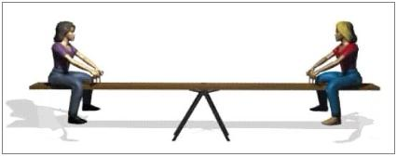
Static Equilibrium
Dynamic Equilibrium
At equilibrium,
Rate of forward reaction = Rate of reverse reaction

Slide 28
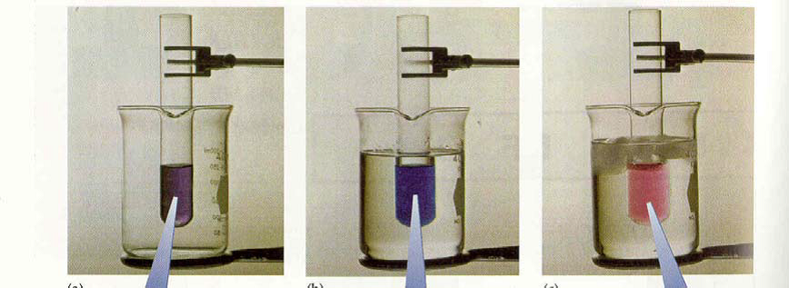
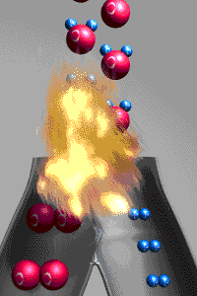
สมดุล
ในปฏิกิริยาเคมี

Slide 29
กิจกรรมการทดสอบ Fe³⁺ , Fe²⁺ และ I₂
1
2
3
Fe(NO₃) ₃
(NH₄)₂Fe(SO₄) ₂
I_{2(เอธานอล)}
1. เติมสาร ทั้ง 3 ชนิด ลงในหลอด อย่างละ 5 หยด
2. เติม NH₄SCN ทั้ง 3 หลอด ๆ ละ 2 หยด
สังเกต บันทึกผล

Slide 30
กิจกรรมการทดสอบ Fe³⁺ , Fe²⁺ และ I₂
1
2
3
Fe(NO₃) ₃
(NH₄)₂Fe(SO₄) ₂
I_{2(เอธานอล)}
3. เติมสาร ทั้ง 3 ชนิด ลงในหลอด อย่างละ 5 หยด
4. เติม K₃Fe(CN)₆ ทั้ง 3 หลอด ๆ ละ 2 หยด
สังเกต บันทึกผล

Slide 31
กิจกรรมการทดสอบ Fe³⁺ , Fe²⁺ และ I₂
1
2
3
Fe(NO₃) ₃
(NH₄)₂Fe(SO₄) ₂
I_{2(เอธานอล)}
5. เติมสาร ทั้ง 3 ชนิด ลงในหลอด อย่างละ 5 หยด
6. เติม น้ำแป้ง ทั้ง 3 หลอด ๆ ละ 5 หยด
สังเกต บันทึกผล

Slide 32
ผลการทดลองเพื่อทดสอบ Fe³⁺ , Fe²⁺ และ I₂
สารที่ทดสอบ | การเปลี่ยนแปลงที่สังเกตได้เมื่อเติมสาร
 | NH₄SCN | K₃Fe(CN)₆ | น้ำแป้งสุก
Fe³⁺
Fe²⁺
I₂

Slide 33
ผลการทดสอบ Fe³⁺ , Fe²⁺ และ I₂
สารที่ทดสอบ | การเปลี่ยนแปลงที่สังเกตได้เมื่อเติมสาร
 | NH₄SCN | K₃Fe(CN)₆ | น้ำแป้งสุก
Fe³⁺ | สารละลาย สีแดงสด | สารละลายสีน้ำตาลแกมเขียว | ไม่เปลี่ยนแปลง
Fe²⁺ | ไม่เปลี่ยนแปลง | เกิดตะกอน สีน้ำเงิน | ไม่เปลี่ยนแปลง
I₂ | ไม่เปลี่ยนแปลง | ไม่เปลี่ยนแปลง | เกิดตะกอน สีน้ำเงิน

Slide 34

การทดสอบ Fe³⁺(aq) ด้วย NH₄SCN (aq)
Fe³⁺(aq) + SCN⁻ (aq) [FeSCN]²⁺(aq)
สีเหลืองอ่อน ใส สีแดง
ไทโอไซยาเนโตไอร์ออน(III)ไอออน
การทดสอบ Fe²⁺(aq) ด้วย K₃Fe(CN)₆ (aq)
Fe²⁺ + [Fe(CN)₆] ³⁻ + K⁺ KFe[Fe(CN)₆](s)
ตะกอนสีน้ำเงิน
โพแทสเซียมไอร์ออน(II)เฮกซะไซยาโนเฟอเรต(III)

Slide 35
Fe³⁺ + [Fe(CN)₆] ³⁻ Fe[Fe(CN)₆](aq)
สีน้ำตาลแกมเขียว
ไอร์ออน(III)เฮกซะไซยาโนเฟอเรต(III)
สรุปผลการทดลอง
Fe³⁺(aq) ทดสอบด้วย NH₄SCN (aq)
Fe²⁺(aq) ทดสอบด้วย K₃Fe(CN)₆ (aq)
I₂ ทดสอบด้วย น้ำแป้ง

Slide 36
กิจกรรมการทดสอบภาวะสมดุลระหว่าง Fe³⁺ และ Fe²⁺
ให้นักเรียนศึกษาการทดลอง 7.3 ทั้ง 2 ตอน ในแบบเรียนหน้า 39 วางแผน แบ่งหน้าที่ในกลุ่ม ทำการทดลอง บันทึก และจัดทำรายงานส่งกลุ่มละ 1 ชุด ตามหัวข้อ ดังนี้
1 การทดลองเรื่อง
2 จุดประสงค์การทดลอง
3 สมมติฐาน
4 กำหนดตัวแปร
5 วัสดุอุปกรณ์ สารเคมีที่ใช้
6 วิธีทดลอง
7 ผลการทดลอง
8 ตอบคำถาม วิเคราะห์ อภิปรายผลการทดลอง
9 สรุปผลการทดลอง

Slide 37
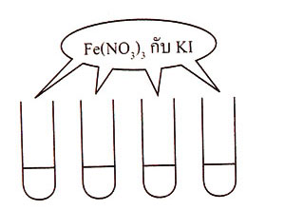
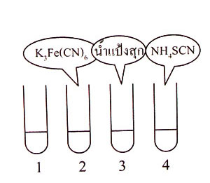
ตอนที่ 1
2
1
แบ่งเป็น
Fe(NO₃)₃ 1 cm³
+ KI 2 cm³
ผสมกัน เขย่า
3
หยดสารต่อไปนี้
อย่างละ 2 หยด

Slide 38
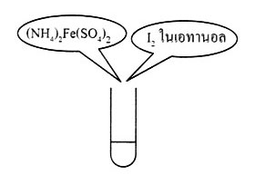
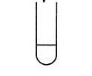
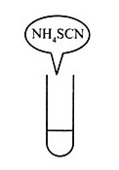
ตอนที่ 2
อย่างละ 10 หยดเขย่า นาน 5 นาที
2
แบ่งเป็น 2 หลอด
1
1
2
3
หยดสาร 5 หยด
1
2

Slide 39
ตอบคำถาม
ตอนที่ 1 Fe³⁺ + I⁻
จากการทดลองตอนที่ 1 ในระบบควรมี ไอร์ออน(III)ไอออน
เหลืออยู่หรือไม่ เพราะเหตุใด
การทดลองในแต่ละหลอด มีสารหรือไอออนใดเกิดขึ้นบ้าง
และทราบได้อย่างไร
❑
ตอนที่ 2 Fe²⁺ + I₂
❑ ไอร์ออน(II)ไอออน ทำปฏิกิริยากับไอโอดีนหรือไม่
ทราบได้อย่างไร
❑ ผลิตภัณฑ์ที่เกิดจากปฏิกิริยาระหว่างไอร์ออน(II)ไอออน กับ
ไอโอดีนคือสารหรือไอออนใด ทราบได้อย่างไร

Slide 40
ปฏิกิริยาที่เกิด
2Fe³⁺(aq) + 2I⁻ 2Fe²⁺(aq) + I₂(aq)
2Fe²⁺(aq) + I₂(aq) 2Fe³⁺(aq) + 2I⁻(aq)
2Fe³⁺(aq) + 2I⁻ 2Fe²⁺(aq) + I₂(aq)

Slide 41
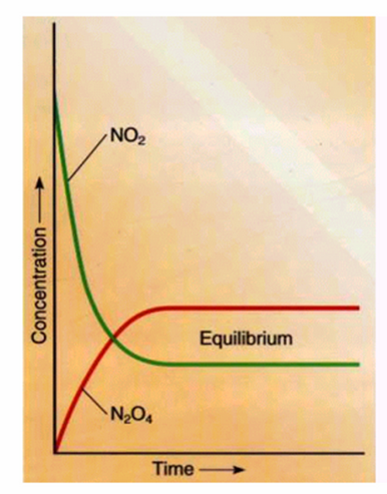
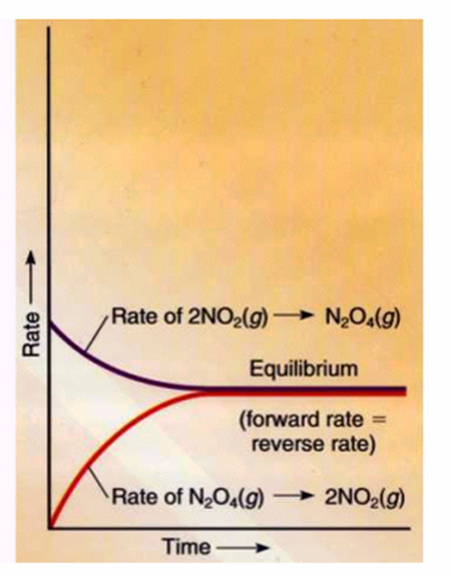
ความสัมพันธ์ของอัตราการเกิดปฏิกิริยา(R)
และความเข้มข้นกับ เวลา
เมื่อระบบเข้าสู่ภาวะสมดุล

Slide 42
แผนภาพแสดงอัตราการเกิดปฏิกิริยา(R)
กับเวลา เมื่อระบบเข้าสู่ภาวะสมดุล
R
อัตราการเกิดปฏิกิริยาไปข้างหน้า
อัตราการเกิดปฏิกิริยาย้อนกลับ
เวลา
t_{e}
ที่ t_{e} ระบบอยู่ในสมดุล
R _{ไปข้างหน้า} = R _{ย้อนกลับ}

Slide 43
กราฟแสดงอัตราการเกิดปฏิกิริยาไปข้างหน้าและย้อนกลับ
H₂O(g) + CO(g) H₂(g) + CO₂(g)
อัตราการเกิดปฏิกิริยา
H₂(g) + CO₂(g) H₂O(g) + CO(g)
te
เวลา
H₂O(g) + CO(g) H₂(g) + CO₂(g)

Slide 44
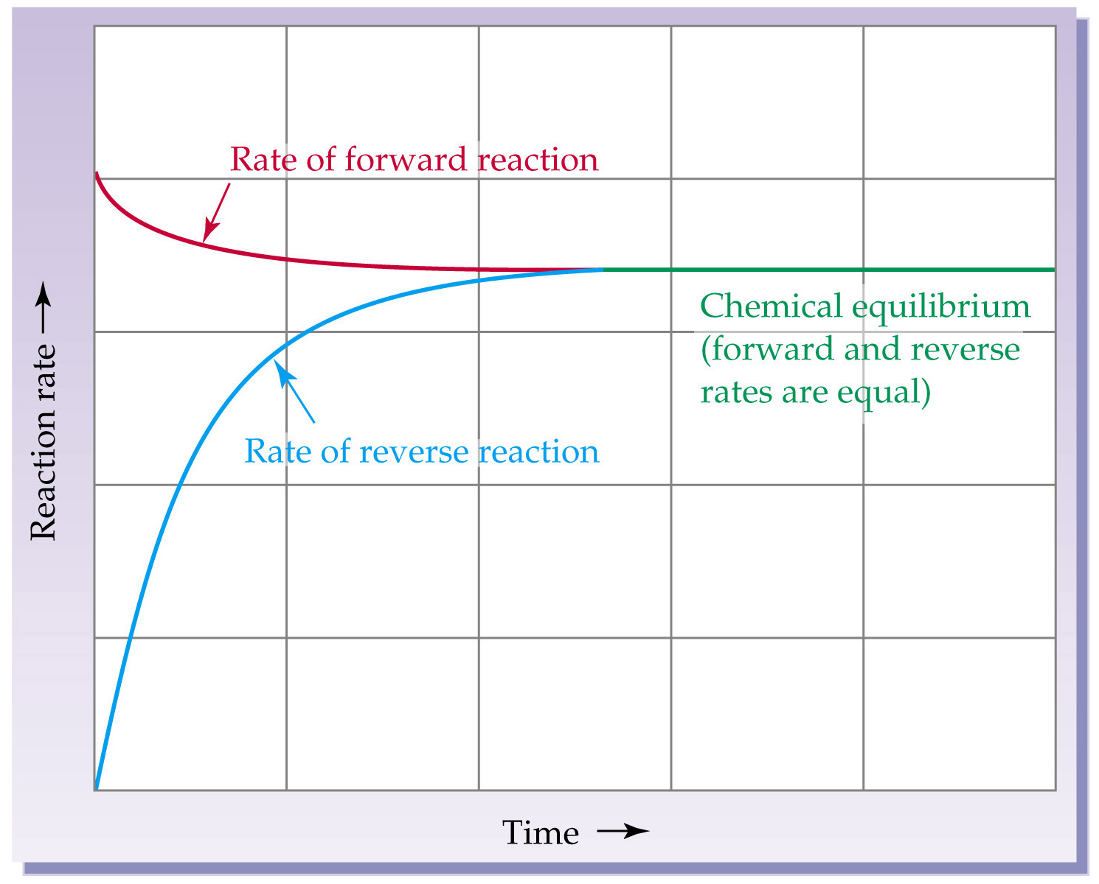

Slide 45
จากแผนภาพ
R
R _{ไปข้างหน้า}
R _{ย้อนกลับ}
t ₁
เวลา
ระบบไม่อยู่ในภาวะสมดุล เพราะอัตราการเกิดปฏิกิริยาไปข้างหน้าและย้อนกลับยังไม่เท่ากัน

Slide 46
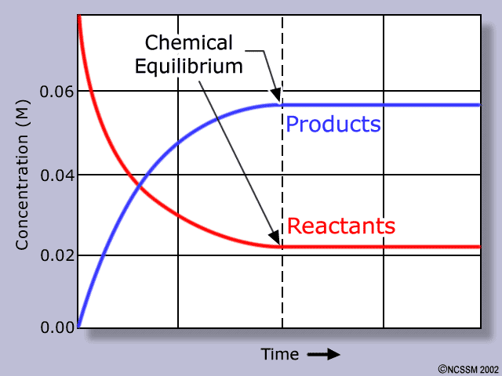
ความเข้มข้นกับภาวะสมดุล

Slide 47
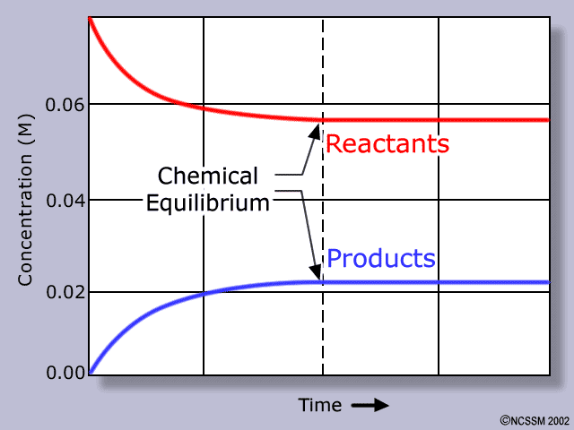
ความเข้มข้นกับภาวะสมดุล

Slide 48
ความสัมพันธ์ระหว่างความเข้มข้น กับเวลา ณ ภาวะสมดุล
เมื่อนำสาร A ทำปฏิกิริยากับสาร B เกิดสาร C ดังแผนภาพ
[ ]
จากแผนภาพ A และ B อย่างละ 1 โมล เกิดสาร C 2 โมล
A
B
C
t₀
t_{e}
เวลา
t₁
ระบบเข้าสู่สมดุลที่เวลา t₁ ดังสมการ
A + B 2C

Slide 49
จากปฏิกิริยา ดังแผนภาพ เข้าสู่สมดุลที่ t₂
[ ]
0.4
R
N
0.3
0.2
P
0.1
M
t₀
t₁
t₂
t₃
เวลา
สมดุลที่เวลา t₂
2R + M
2P + 3N
R = 0.2 mol/dm³
P = 0.2 mol/dm³
[ ] ที่สมดุล
M = 0.1 mol/dm³
N = 0.3 mol/dm³

Slide 50
อัตราการเกิดปฏิกิริยา
ความเข้มข้น
ที่สมดุล ความเข้มข้นสาร คงที่ แต่ไม่จำเป็นต้องเท่ากันแต่
อัตราการเปลี่ยนแปลงไปข้างหน้า = อัตราการเปลี่ยนแปลงย้อนกลับ

Slide 51

จากปฏิกิริยาตามแผนภาพ
[ ]
0.4
Z
0.3
0.2
X
0.1
Y
เวลา
t₁
t₂
ที่เวลา t₂
2X + 2Y
3Z
ปฏิกิริยาสิ้นสุด ไม่อยู่ในภาวะสมดุล เพราะสาร Y
ทำปฏิกิริยาจนหมดปฏิกิริยาจึงหยุด เป็นปฏิกิริยาที่ผันกลับไม่ได้

Slide 52
สรุปอีกครั้ง
ระบบที่อยู่ในภาวะสมดุล จะต้อง…….
✓
1. เกิดในระบบปิด
✓
2. เป็นการเปลี่ยนแปลงที่ผันกลับได้
✓
3. อัตราการเปลี่ยนแปลงไปข้างหน้า = อัตราการเปลี่ยนแปลงย้อนกลับ
4. สมบัติของระบบคงที่ เช่นความเข้มข้นคงที่แต่ไม่จำเป็นต้องเท่ากัน สีเข้มคงที่ ,
ระดับของเหลวคงที่ , อุณหภูมิคงที่ ฯ
✓

Slide 53

ค่าคงที่สมดุล
(Equilibrium constant : Kc)

Slide 54

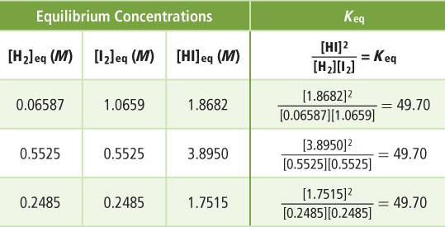
H₂(g) +I₂(g) 2HI(g)

Slide 55
ความสัมพันธ์ระหว่างความเข้มข้นที่ภาวะสมดุล
ที่ภาวะสมดุล ผลคูณของความเข้มข้นของสารผลิตภัณฑ์ หารด้วยผลคูณความเข้มข้นของสารตั้งต้นที่เหลือ โดยความเข้มข้นของสารแต่ละชนิดยกกำลังด้วยเลขสัมประสิทธิ์ บอกจำนวนโมลสาร เมื่อดุลสมการแล้ว จะมีค่าคงที่เสมอเมื่ออุณหภูมิคงที่
aA + bB cC + dD
[C]^{c} [D]^{d}
Kc =
[A]ª [B]^{b}

Slide 56
ถ้าสารที่เกี่ยวข้องในปฏิกิริยา มี ของแข็งหรือของเหลวที่บริสุทธิ์ ไม่ต้องนำมาคิดในการหาค่าคงที่สมดุล
จงเขียนสูตรหา Kc ของปฏิกิริยาต่อไปนี้
N₂(g) + 3H₂(g) 2NH₃(g)
[NH₃]²
(mol/dm³)²
Kc =
[N₂] [H₂]³
(mol/dm³)⁴
1
(dm³/mol)²
(mol/dm³)²

Slide 57
ปฏิกิริยาที่สารทุกชนิดอยู่ในวัฎภาคเดียวกัน เรียกว่า
“ สมดุลเอกพันธุ์ ” เช่น
[Cu(Cl )₄ ]^{2 –}_{(aq)} + 4 H₂O_{(l)} →
[Cu(H₂O)₄ ]²⁺_{(aq)} + 4Cl ⁻_{(aq)}
ปฏิกิริยาที่สารในสมดุลอยู่ในวัฎภาคต่างกัน เรียกว่า
“ สมดุลวิวิธพันธุ์ ” เช่น
Fe²⁺(aq) + Ag⁺(aq) Fe³⁺(aq) + Ag(s)

Slide 58
จงเขียนสูตรหา Kc ของปฏิกิริยาต่อไปนี้
A₂(g) + 3M(s) A₂M₃(g)
[A₂M₃]
mol/dm³
Kc =
[A₂]
mol/dm³
ไม่มีหน่วย
เนื่องจากหน่วยของค่าคงที่สมดุล มีค่าแตกต่างกันตามลักษณะของปฏิกิริยา บางปฏิกิริยาไม่มีหน่วย ดังนั้นเราจึงไม่คำนึงถึงหน่วยของค่าคงที่สมดุล

Slide 59
จงเขียนสูตรหา Kc ของปฏิกิริยาต่อไปนี้
2H₂(g) + O₂(g) 2H₂O(l)
1
Kc =
[H₂]²[O₂]
หน่วยของค่าคงที่นี้คือ 1
(mol/dm³)³
หรือ (mol/dm³)⁻³

Slide 60
ลักษณะคำถาม..
✦ ให้ความเข้มข้นสารที่สมดุลมา แทนค่าหา K
ในสูตรได้เลย
✦ ให้ความเข้มข้นบางสารมาไม่ครบ หาความเข้มข้นสาร
จากความสัมพันธ์ในสมการที่ดุลแล้ว (สัดส่วนโมล)แล้ว
แทนค่าในสูตร
✦ ให้ค่า K มา แล้วให้หาความเข้มข้นสาร

Slide 61
การคำนวณหาค่าคงที่สมดุล
ความสัมพันธ์ของสาร จะต้องเป็นความเข้มข้นในหน่วยmol/dm³ และเป็น ความเข้มข้น ณ ภาวะสมดุล เท่านั้น
ตัวอย่าง จากปฏิกิริยา A(s) + 2B(g) + C(g)  2D(g)
ที่สมดุลในภาชนะขนาด 2 dm³ มี A 4 mol B 4 mol C 2 mol และ D 6 mol จงคำนวณหาค่าคงที่สมดุล
[D]²
K =
[B]² [C]

Slide 62
หาความเข้มข้น ณ ภาวะสมดุล ในหน่วยmol/dm³
จาก......ความเข้มข้น = mol/ ปริมาตร (dm³)
ที่สมดุลในภาชนะขนาด 2 dm³ มี A 4 mol B 4 mol C 2 mol และ D 6 mol
ความเข้มข้น [B] = 4/2 = 2 mol/ (dm³)
[C] = 2/2 = 1 mol/ (dm³)
[D] = 6/2 = 3 mol/ (dm³)
[3]²
แทนค่า K =
= 2.25 Ans
[2]² [1]

Slide 63
ตัวอย่าง
จากแผนภาพ เข้าสู่สมดุลที่ t₁ จงหาค่าคงที่สมดุล
[ ]
0.4
R
N
0.3
0.2
P
0.1
M
t₁
เวลา
เขียนและ ดุลสมการ
2R + M
2P + 3N
R = 0.2 mol/dm³
P = 0.2 mol/dm³
[ ] ที่สมดุล
M = 0.1 mol/dm³
N = 0.3 mol/dm³

Slide 64
2R + M
2P + 3N
[P]² [N]³
[R]² [ M]
K =
[0.2]² [0.3]³
[0.2]² [0.1]
K =
K = 0.27   

Slide 65
ตัวอย่าง จากระบบ A(g) + B(g) 2C(g)
สาร A 3 mol และสาร B 1 mol ผสมกันในภาชนะปิดที่มีปริมาตร 1 dm³ ณ ภาวะสมดุล มีสาร C 0.5 molจงคำนวณหาค่าคงที่สมดุล ?
วิธีคิด ต้องหา A และ B ที่สมดุลจากสมการ
A(g) + B(g) 2C(g)
[ ]เริ่มต้น 3 1 0
[ ]เปลี่ยนแปลง - 0.25 - 0.25 + 0.5
[ ]ที่สมดุล 0.5

Slide 66
ตัวอย่าง จากระบบ A(g) + B(g) 2C(g)
สาร A 3 mol และสาร B 1 mol ผสมกันในภาชนะปิดที่มีปริมาตร 1 dm³ ณ ภาวะสมดุล มีสาร C 0.5 molจงคำนวณหาค่าคงที่สมดุล ?
วิธีคิด ต้องหา A และ B ที่สมดุลจากสมการ
A(g) + B(g) 2C(g)
[ ]เริ่มต้น 3 1 0
[ ]เปลี่ยนแปลง - 0.25 - 0.25 + 0.5
[ ]ที่สมดุล 2.75 0.75 0.5

Slide 67
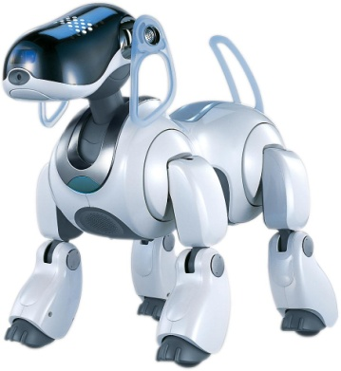
[C]²
[A][ B]
K =
[0.5]²
[2.75][0.75]
K =
K = 0.12

Slide 68
1) ถ้า Kc >10³ ถ้าเกิดผลิตภัณฑ์มากกว่าสารตั้งต้น
ปฏิกิริยาจะดำเนินไปข้างหน้าได้มาก
2) ถ้า Kc <10⁻³ เกิดผลิตภัณฑ์น้อยกว่าสารตั้งต้น
ปฏิกิริยาจะดำเนินไปข้างหน้าได้น้อย
3) ถ้า 10⁻³ < Kc <10³ ความเข้มข้นของผลิตภัณฑ์
กับสารตั้งต้นมีค่าใกล้เคียงกัน

Slide 69
ถ้าสมการอยู่ในรูปกำลังสองสัมบูรณ์
aX² + bX - c = 0
ต้องใช้สูตร สมการกำลังสองสัมบูรณ์ แก้สมการ
หาค่า x ที่เป็นไปได้ คือ
+
_
X = -b
b² - 4ac
2a

Slide 70
ตัวอย่าง เมื่อ H₂ ทำปฏิกิริยา กับ F₂ ได้ HF มีค่าคงที่สมดุล
= 1.15 x 10² เมื่อเริ่มต้นปฏิกิริยามีแก๊สทั้ง 3 ชนิดอยู่ชนิดละ
3 mol ในภาชนะขนาด 1.5 dm³ จงคำนวณหาความเข้มข้นของ
แก๊สทั้ง 3 ชนิด ณ ภาวะสมดุล ?
วิธีทำ
เขียนและดุลสมการ H₂(g) + F₂ (g) 2HF(g)
[H₂] = 3/1.5 = 2 mol/ (dm³)
หาความเข้มข้น
[F₂] = 3/1.5 = 2 mol/ (dm³)
[HF] = 3/1.5 = 2 mol/ (dm³)

Slide 71
ความเข้มข้นที่ได้เป็นตอนเริ่มต้น ต้องหาตอนสมดุล
H₂(g) + F₂ (g) 2HF(g)
[ ]เริ่มต้น 2 2 2
เปลี่ยนแปลง -a -a 2a
ที่สมดุล 2-a 2-a 2 + 2a
[HF]²
[H₂][ F₂]
K =

Slide 72
[2 + 2a]²
แทนค่า 1.15 x 10² =
[2 -a][2 - a]
2 + 2a
ถอดรากที่ 2
10.72 =
2 -a
21.44 – 10.72a = 2 + 2a
19.44 = 12.72 a
a = 1.53

Slide 73
[ ] H₂ และ F₂ ที่สมดุล = 2 – 1.53 = 0.47 mol/dm³
[ ] HF ที่สมดุล = 2 + (2 x 1.53) = 5.06 mol/dm³

Slide 74
ตัวอย่าง จาก 2OF₂(g)  2F₂(g) + O₂(g) , K = 2 x 10⁻⁹
ถ้าใส่ OF₂ 8 mol ลงในภาชนะขนาด 2 dm³ จงหา
[F₂] ที่ภาวะสมดุล
2OF₂(g) 2F₂(g) + O₂(g)
[ ] เริ่มต้น 4 0 0
[ ] เปลี่ยนแปลง - 2x + 2x +x
[ ] ที่สมดุล 4 – 2x 2x x
เนื่องจาก ค่า K ต่ำกว่า 10⁻³ แสดงสารตั้งต้นเหลือมาก
ดังนั้น 4 – 2x = 4

Slide 75
[F₂]² [O₂]
[OF₂]²
K =
[2x]² [x]
[4- 2x]²
2 x 10⁻⁹ =
4
4x³
16
2 x 10⁻⁹ =
32 x 10⁻⁹ =
4x³
x = 2 x 10⁻³
[F₂] = 2x = 4 x 10⁻³

Slide 76
ตัวอย่าง C(s) + H₂O(g)  CO(g) + H₂(g) , K = 4 x 10⁴
ถ้าใส่ H₂O 4 mol ทำปฏิกิริยากับ C มากเกินพอ
ในภาชนะขนาด 2 dm³ จงหาว่าที่สมดุล มี H₂ กี่โมล?
H₂O(g)  CO(g) + H₂(g)
[ ] เริ่มต้น 2 0 0
[ ] เปลี่ยนแปลง - x +x +x
[ ] ที่สมดุล 2 - x x x
เนื่องจาก ค่า K สู งกว่า 10³ แสดงเกิดสารผลิตภัณฑ์มาก
ดังนั้น x = 2 (เท่ากับสารตั้งต้นที่ใช้)

Slide 77
[CO] [H₂]
[H₂O]
K =
[2] [2]
[2- x]
4 x 10⁴ =
4
[2- x]
4 x 10⁴ =
[2 – x ] 10000 = 1
x = 20000 - 1 = 1.99
10000

Slide 78
ดังนั้น H₂ เข้มข้น = 1.99 mol/dm³
จำนวนโมล H₂ = 1.99 mol/dm³ x 2 dm³
= 3.98 mol ตอบ

Slide 79
ถ้าสมการอยู่ในรูปกำลังสองสัมบูรณ์
aX² + bX - c = 0
ต้องใช้กำลังสูตร สมการสองสัมบูรณ์ แก้สมการ
หาค่า x ที่เป็นไปได้ คือ
+
_
X = -b
b² - 4ac
2a

Slide 80
ตัวอย่าง ปฏิกิริยาการสลายตัวของ PCl₅(g) เป็นดังนี้
PCl₅(g)  PCl₃(g) + Cl₂(g)
ที่อุณหภูมิ 300 ºC มีความเข้มข้นของ PCl₅ PCl₃และ Cl₂เป็น 2 , 4 และ 4 mol/dm³ ตามลำดับ เมื่ออุณหภูมิเป็น 200 º C พบว่าที่สมดุลมีค่า K = 25 จงหา [PCl₃] ที่สมดุลใหม่
PCl₅(g)  PCl₃(g) + Cl₂(g)
[ ] เริ่มต้น 2 4 4
[ ] เปลี่ยนแปลง - x + x + x
[ ] ที่สมดุล 2 - x 4 + x 4 + x

Slide 81
[PCl₃][Cl₂]
[PCl₅]
K =
25 = (4 + x)( 4 + x)
(2 - x)
50 – 25x = (x² + 8x + 16)
x² + 33x - 34 = 0
+
แทนค่าใน
_
X = -b
b² - 4ac
2a

Slide 82
+
_
X = -33
33² - (4x1x(-34)
2 x 1
+
_
X = -33
1225
2
+
X = -33
35
2
หาค่า x = 1
[ ] PCl₃ ที่สมดุล = 4 + x = 5 M. ตอบ

Slide 83
ตัวอย่าง
ให้ H₂(g) + F₂(g)  HF ; K = 4
ถ้าเริ่มต้นใส่ H₂ , F₂ และ HF ลงไป 2 , 2 และ 6 mol ในภาชนะ 2 dm³ ที่สมดุลจงหา [HF] (หา X ได้ 0.25 M)
 พิจารณาทิศทางสมดุล จากค่า K
ให้ H₂(g) + F₂(g)  2HF
[ ] เริ่มต้น 1 1 3
[ ] เปลี่ยนแปลง + x + x - 2x
[ ] ที่สมดุล

Slide 84
ชนิดของค่าคงที่สมดุล
1. ค่าคงที่สมดุลที่ใช้ความเข้มข้นมาคำนวณ Kc
2. ค่าคงที่สมดุลของการละลาย ใช้ความเข้มข้น
ของไอออน มาคำนวณ Ksp
3. ค่าคงที่สมดุลของปฏิกิริยาของแก๊ส Kp
ใช้ความดันของแก๊ส มาคำนวณ

Slide 85
ค่าคงที่สมดุลการละลาย
solubility product constant (Ksp)
H₂O
CuSO₄ (s) Cu²⁺ (aq) + SO₄²⁻ (aq)
Ksp = [Cu²⁺] [SO4²⁻]
ถ้า [Cu²⁺] [SO4²⁻] = Ksp สารละลายอิ่มตัวพอดี
ถ้า [Cu²⁺] [SO4²⁻] < Ksp สารละลายไม่อิ่มตัว
ถ้า [Cu²⁺] [SO4²⁻] > Ksp สารละลายจะเกิดตกผลึก

Slide 86
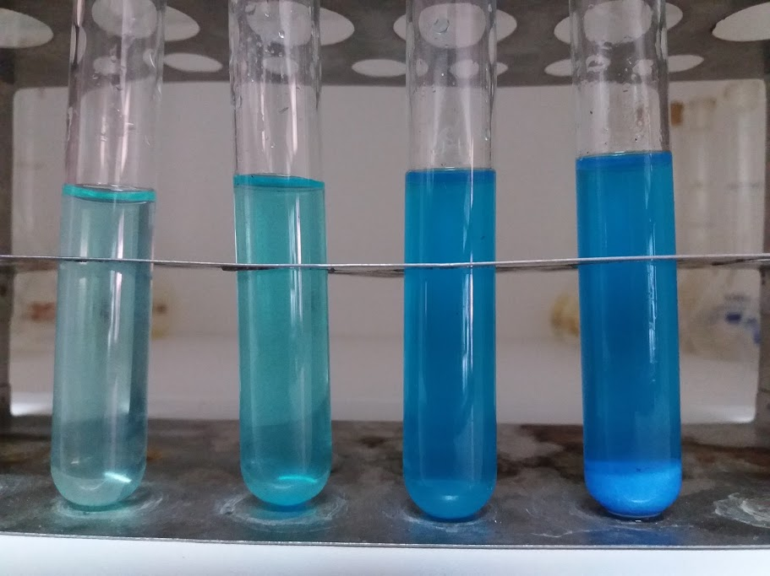
H₂O
CuSO₄ (s) Cu²⁺ (aq) + SO₄²⁻ (aq)

Slide 87
ค่า Ksp ของสารละลายบางชนิด
สารละลาย | ค่า Ksp
BaF₂ | 1.7 x 10⁻⁶
CaCO₃ | 8.7 x 10⁻⁹
AgCl | 1.6 x 10⁻¹⁰
CaF₂ | 3.9 x 10⁻¹¹
Hg₂Cl₂ | 2.0 x 10⁻¹⁸
Hg₂Br₂ | 1.3 x 10⁻²¹
สารที่ค่า Ksp สูงกว่า จะละลายได้ดีกว่า

Slide 88
H₂O
BaF₂ (s) Ba²⁺ (aq) + 2F ⁻ (aq)
ละลายแตกตัวได้ x x 2x
Ksp = [Ba²⁺][F⁻ ]²

Slide 89
Ex HgS มีค่า Ksp = 2 x 10⁻⁴⁰ ถ้าน้ำเสียจากโรงงานแห่งหนึ่งมีความเข้มข้นของ Hg²⁺ = 2 x 10⁻²⁰ M. และ S²⁻ = 1 x 10⁻²⁰ M. น้ำเสียนี้มีภาวะสมดุลอย่างไร
Ksp = [Hg²⁺] [S²⁻]
ผลคูณ [Hg²⁺] [S²⁻] = 2 x 10⁻²⁰ x 1 x 10⁻²⁰
[Hg²⁺] [S²⁻] = 2 x 10⁻⁴⁰ = Ksp พอดี
ดังนั้น สารละลายจึงเป็นสารละลายอิ่มตัว ✓

Slide 90
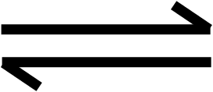
ค่าคงที่ในเทอมของความดัน
ตัวอย่าง จากระบบ A(g) + B(g) 2C(g)
Kp = P_{C}²
P_{A}
P_{B}
สมดุล aA(g) + bB(g) cC(g) + dD(g)

Slide 91
ค่าคงที่สมดุลกับสมการเคมี
[C] [D]
A + B  C + D
K₁ =
[A] [B]
[A] [B]
C + D  A + B
K₂ =
[C] [D]
K₁ . K₂ = 1
 1. เมื่อเขียนสมการเคมีกลับกัน ค่า K จะเป็นส่วนกลับ
ซึ่งกันและกัน

Slide 92
[C] [D]
A + B  C + D
K₁ =
[A] [B]
[C]² [D]²
2A + 2B  2C + 2D
K₂ =
[A]² [B]²
K₂ = K₁²
2. เมื่อคูณสมการเดิมด้วย n
ค่า K จะเป็น K^{n}

Slide 93
N_{2(g)} + 2O_{2(g)}  2NO_{2(g)} …..(1)
N_{2(g)} + O_{2(g)}  2NO_{(g)} …..(2)
2NO_{(g)} + O_{2(g)}  2NO_{2(g)} …..(3)
สมการ 1 = สมการ 2 + สมการ 3

Slide 94
K₁ = [NO₂]²
[N₂][O₂]²
K₂ = [NO]²
[N₂][O₂]
K₃ = [NO₂]²
[NO]²[O₂]
K₁ = K₂ . K₃
3. เมื่อนำสมการมาบวกกัน ให้นำค่า K มาคูณกัน

Slide 95
ค่าคงที่สมดุลกับสมการเคมี
1. เมื่อเขียนสมการเคมีกลับกัน ค่า K จะเป็นส่วนกลับ
ซึ่งกันและกัน
2. เมื่อคูณสมการเดิมด้วย n ค่า K จะเป็น K^{n}
3. เมื่อนำสมการมาบวกกัน ให้นำค่า K มาคูณกัน
4. เมื่อนำสมการมาลบกัน ให้นำค่า K มาหารกัน

Slide 96
ตัวอย่างที่ 1 กำหนดค่า K ของปฏิกิริยาต่อไปนี้
N₂ (g) + O₂ (g)  2NO (g) ; K₁ = 4.1 x 10⁻³¹
2) N₂(g) + 1/2 O₂(g)  N₂O (g) ; K₂ = 2.4 x 10⁻¹⁸
จงหาค่า K ของ N₂O(g) + 1/2 O₂ (g)  2NO (g)
วิธีทำ กลับสมการ 2.
3) N₂O (g)  N₂(g) + 1/2 O₂(g) ; K₃ = 1
K₂
รวมสมการ 3 และ 1

Slide 97
รวมสมการ 3 และ 1
N₂O (g)  N₂(g) + 1/2 O₂(g) ……….3
N₂ (g) + O₂ (g)  2NO (g) ..….. 1
1/2 O₂
จะได้ N₂O(g) + 1/2 O₂ (g)  2NO (g)

Slide 98
K = K₁ . 1
K₂
K = 4.1 x 10⁻³¹ x 1
2.4 x 10⁻¹⁸
K = 1.7 x 10 ⁻¹³
คำตอบ

Slide 99
ตัวอย่าง
ในเอกสารที่แจก หน้า 4
1. H₂ + F₂ 2HF ; K = 4
3H₂ + 3F₂ 6HF ; K = ?
(64)
คูณสมการเดิมด้วย 3

Slide 100
ตัวอย่าง
2. 2C + O₂ 2CO ; K = 25
CO C + ½ O₂ ; K = ?
(0.2)
หารสมการเดิมด้วย 2
และกลับสมการ

Slide 101
ตัวอย่าง
3. 2P + 3Q R + 2S ; K₁ = 16
A + R Q + B ; K₂ = 4
2P + A + 2Q 2S + B ; K₃ = ?
(64)
สมการ 1 + 2

Slide 102
ตัวอย่าง
4. 3X + Y 2Z ; K₁ = 4
A + Y Z ; K₂ = 8
3X 2A + Y ; K₃ = ?
(1/16)

Slide 103
ตัวอย่าง
5. ½ N₂ + ½ O₂ NO ; K₁ = ¼
2NO + O₂ N₂O₄ ; K₂ = 8
N₂O₄ N₂ + 2O₂ ; K₃ = ?
(2)
6. A + 3B P ; K₁ = 0.2
2P 2Q + R ; K₂ = 4.0
2A + 6B 2Q + R ; K₃ = ?
(0.16)

Slide 104
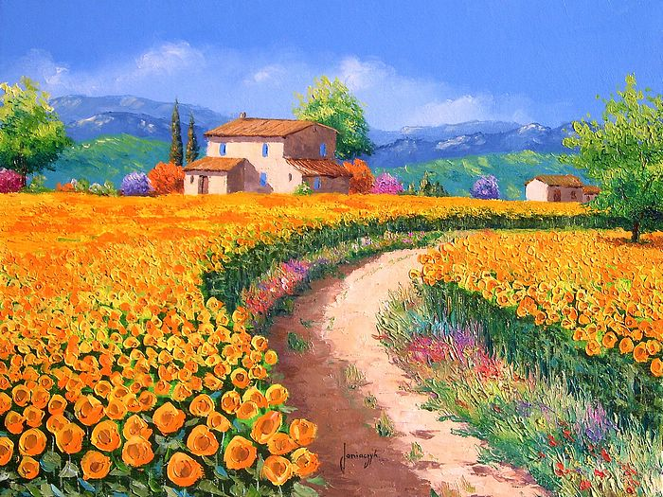
สวัสดี

